Slide 1

CSS3基础及动画

Slide 2

线上线下
平台预习

Slide 3

本课目标
学完本次课程后，你能够：
掌握CSS3设置边框、背景、文本效果
掌握2D转换对元素进行移动、旋转、缩放和倾斜
掌握CSS3过渡制作网页动画效果
掌握CSS3动画制作网页动画效果
Notes:
要求强调会干什么、能干什么。在目标的重点、难点右侧，插入“重点”、“难点”图片，以引起学员重视。

Slide 4
CSS3边框
border-radius
用于创建圆角
box-shadow
用来添加阴影

Slide 5

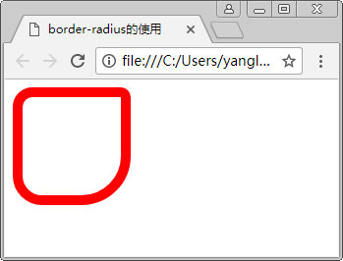

圆角边框
四个属性值按顺时针排列
示例
border-radius: 20px 10px 50px 30px;
演示示例01：border-radius
Notes:
教员依次演示不同个值的效果

Slide 6
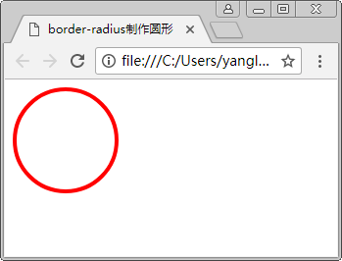
使用border-radius制作特殊图形
圆形
利用border-radius属性制作圆形的两个要点
元素的宽度和高度必须相同
圆角的半径为元素宽度的一半，或者直接设置圆角半径值为50%
示例
div{
width: 100px;
height: 100px;
border: 4px solid red;
border-radius: 50%;
}
演示示例02：border-radius制作特殊图形

Slide 7

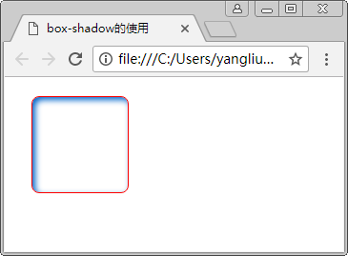
盒子阴影
水平阴影的位置
垂直阴影的位置
阴影类型
内阴影
阴影的大小
语法
box-shadow:h-shadow v-shadow blur spread color inset;
模糊距离
阴影的颜色
示例
div{
width: 100px;
height: 100px;
border: 1px solid red;
border-radius: 8px;
margin: 20px;
box-shadow: inset 3px 3px 10px #06c; /*内阴影*
}
演示示例03：box-shadow

Slide 8
CSS3背景
background-size
规定背景图片的尺寸
background-origin
规定背景图片的定位区域
background-clip
规定背景的绘制区域

Slide 9
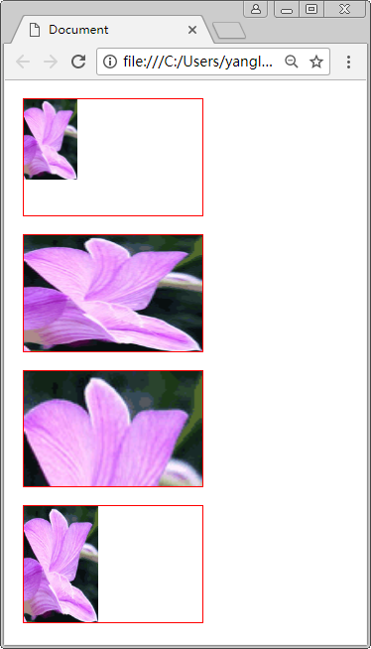
background-size属性
示例
值 | 说明
length | 设置背景图片高度和宽度。第一个值设置宽度，第二个值设置的高度。如果只给出一个值，第二个是设置为"auto(自动)"
percentage | 将计算相对于背景定位区域的百分比。第一个值设置宽度，第二个值设置的高度。如果只给出一个值，第二个是设置为"auto(自动)"
cover | 此时会保持图像的纵横比并将图像缩放成将完全覆盖背景定位区域的最小大小
contain | 此时会保持图像的纵横比并将图像缩放成将适合背景定位区域的最大大小
.img1{
background-size:60px 90px;
}
.img2{
background-size: 100% 100%;
}
.img3{
background-size:cover;
}
.img4{
background-size:contain;
}
演示示例04：background-size
Notes:
教员一一解释每个属性值的作用，然后演示它的效果。

Slide 10
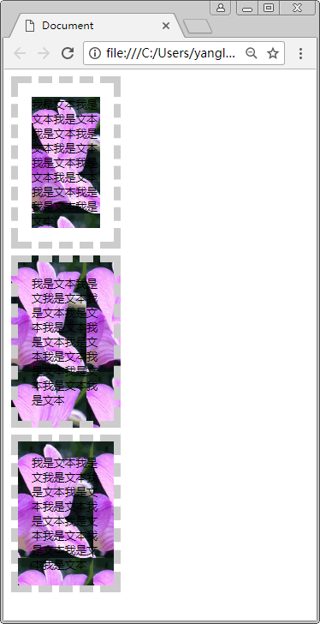
background-origin/clip属性
示例
.img5{
background-origin:content-box;
background-clip:content-box;
}
.img6{
background-origin:border-box;
background-clip:border-box;
}
.img7{
background-origin:padding-box;
background-clip:padding-box;
}
值 | background-origin值说明 | background-clip值说明
padding-box | 背景图像相对于内边距框来定位 | 背景被裁剪到内边距框
border-box | 背景图像相对于边框盒来定位 | 背景被裁剪到边框盒
content-box | 背景图像相对于内容框来定位 | 背景被裁剪到内容框
演示示例05：background-origin&clip
Notes:
教学指导：
这两个属性可对比着记忆和学习

Slide 11
CSS3渐变
线性渐变—Linear Gradients
颜色沿着一条直线过渡：从左到右、从右到左、从上到下等
径向渐变—Radial Gradients
圆形或椭圆形渐变，颜色不再沿着一条直线变化，而是从一个起点朝所有方向混合

Slide 12
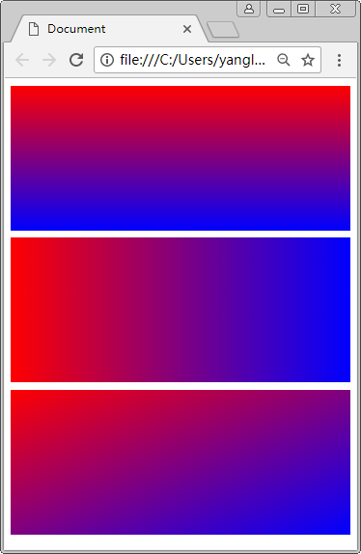
线性渐变
渐变方向
第二种颜色
语法
linear-gradient ( position, color1, color2,…)
第一种颜色
示例
#box1 {<!-- 从上到下的线性渐变： -->
background: linear-gradient(red, blue);
}
#box2 {<!-- 从左到右的线性渐变： -->
background: linear-gradient(to right,red, blue);
}
#box3{<!-- 从左上角到右下角的线性渐变： -->
background: linear-gradient(to bottom right, red , blue);
}
演示示例06：线性渐变

Slide 13
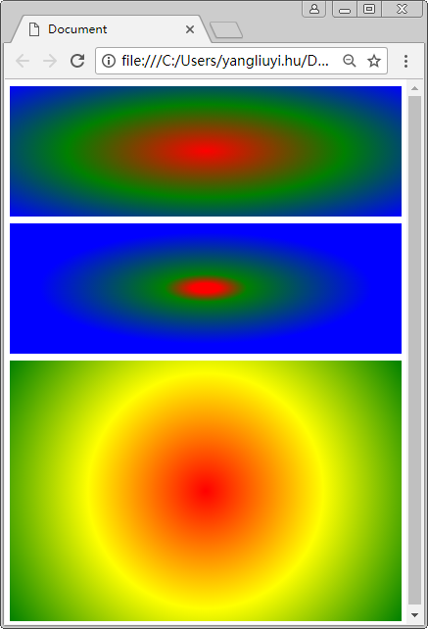
径向渐变
语法
radial-gradient(center, shape size, start-color, ..., last-color);
示例
#box6{<!-- 颜色结点均匀分布的径向渐变： -->
background: radial-gradient(red, green, blue);
}
#box7{<!-- 颜色结点不均匀分布的径向渐变： -->
background: radial-gradient(red 5%, green 15%, blue 60%);
}
#box8{<!-- 形状为圆形的径向渐变：-->
width: 600px;height: 400px;
background: radial-gradient(circle, red, yellow, green);
}
演示示例07：径向渐变

Slide 14
CSS3文本效果
text-shadow
向文本添加阴影
text-overflow
当文本溢出包含元素时发生的事情

Slide 15
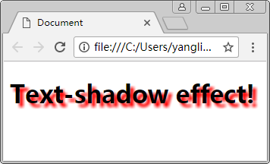
text-shadow属性
值 | 说明
h-shadow | 必需，水平阴影的位置，允许负值
v-shadow | 必需，垂直阴影的位置，允许负值
blur | 可选，模糊距离
color | 可选，阴影的颜色
示例
<h1>Text-shadow effect!</h1>
h1{
text-shadow:5px 5px 5px #FF0000;
}
演示示例08：text-shadow

Slide 16
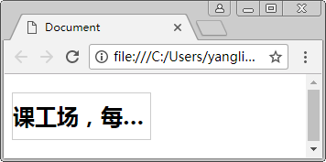
text-overflow 属性
超出部分显示省略号
white-space:nowrap 文本不会换行，在同一行继续
overflow:hidden 溢出隐藏
text-overflow:ellipsis 用省略号来代表被修剪的文本
示例
h2{
width: 150px;line-height: 50px;border: 1px #ccc solid;
white-space: nowrap;
overflow: hidden;
text-overflow:ellipsis;
}
演示示例09：text-overflow

Slide 17
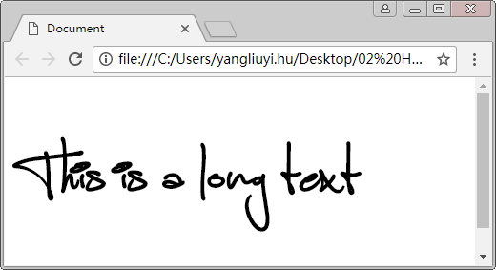
CSS3字体
语法
@font-face {
font-family: 必需。规定字体的名称
src: 必需。定义字体文件的 URL
font-weight: 可选。定义字体的粗细。默认是 "normal"
font-style: 可选。定义字体的样式。默认是 "normal"
}
示例
@font-face{
font-family: myfont;
src: url(fonts/shimesone_personal-webfont.eot);
src: url(fonts/shimesone_personal-webfont.svg);
src: url(fonts/shimesone_personal-webfont.ttf);
src: url(fonts/shimesone_personal-webfont.woff);
font-weight: normal;
font-style: normal;
}
演示示例10：字体

Slide 18
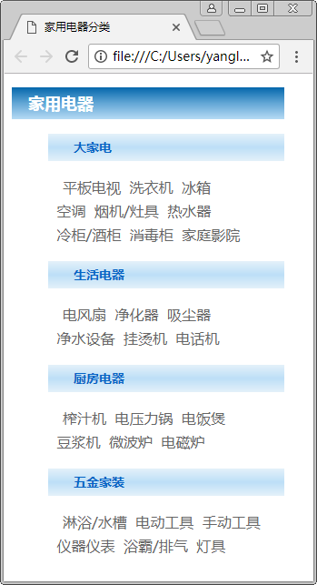
练习1：制作家用电器商品分类页面
需求说明
家用电器分类页面总宽度为300px
大标题字体大小为18px、白色、加粗显示，行距为35px，背景使用线性渐变
电器分类字体大小为14px、加粗显示，行距为30px，背景使用线性渐变，电器分类超链接字体无下划线，鼠标移入出现下划线
分类内容字体大小为12px，行距为26px，超链接字体颜色为灰色、无下划线，鼠标移入时颜色为棕红色并且显示下划线

Slide 19
共性问题集中讲解
常见问题及解决办法
代码规范问题
调试技巧
共性问题集中讲解

Slide 20
CSS3变形2-1
CSS3变形是一些效果的集合
如平移、旋转、缩放、倾斜效果
每个效果都可以称为变形（transform），它们可以分别操控元素发生平移、旋转、缩放、倾斜等变化
语法
transform:[transform-function] ;
这是一个变形函数，可以是一个，也可以是多个，中间以空格分开
Notes:
教学指导：
1、简言之，平移就是一个变形，旋转就是一个变形。。。

Slide 21
CSS3变形2-2
变形函数
translate()：平移函数，基于X、Y坐标重新定位元素的位置
scale()：缩放函数，可以使任意元素对象尺寸发生变化
rotate()：旋转函数，取值是一个度数值
skew()：倾斜函数，取值是一个度数值
浏览器支持
属性名 | IE | Firefox | Chrome | Opera | Safari
2D transform | 9+ | 3.5+ | 4.0+ | 10.5+ | 3.1+
Notes:
IE 9中使用2D变形时，需要添加-ms-前缀，在IE 10以后开始支持标准版本。
Firefox 3.5至Firefox 15.0版本需要添加前缀-moz-，在Firefox 16以后开始支持标准版本。
Chrome 4.0开始支持2D变形，在实际使用中需要添加前缀-webkit-。
Opera 10.5开始需要添加前缀-o-。
Safari 3.1开始支持2D变形，在实际使用中需要添加前缀-webkit-。
http://www.caniuse.com

Slide 22
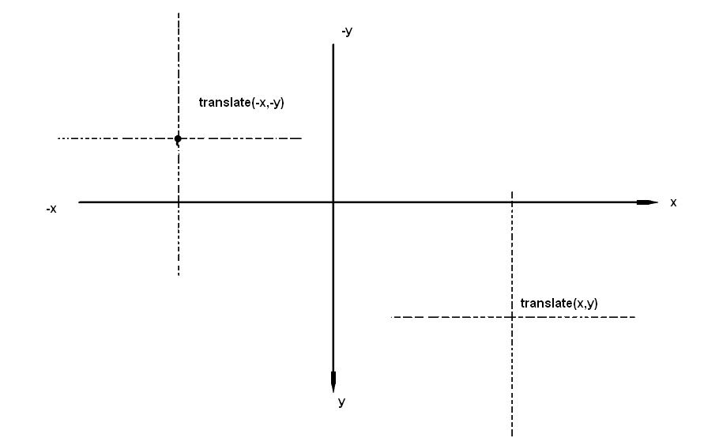
2D位移
X轴（横坐标）移动的向量长度
语法
translate(tx,ty);
Y轴（纵坐标）移动的向量长度
演示示例11：translate
Notes:
教学指导：
先讲解语法，在讲解偏移量的正负，用示例1作为演示

Slide 23
一个方向上的偏移
translateX（tx）
表示只设置X轴的位移
translateY（ty）
表示只设置Y轴的位移
transform:translate(100px,0)
transform:translateX(100px)
transform:translate(0,100px)
transform:translateY(100px)
Notes:
教学指导：

Slide 24
2D缩放
横向坐标（宽度）方向的缩放量
scale()函数可以只接收一个值，也可以接收两个值，只有一个值时，第二个值默认和第一个值相等
scaleX(sx)：表示只设置X轴的缩放
scaleY(sy)：表示只设置Y轴的缩放
语法
scale(sx,sy);
纵轴坐标（高度）方向的缩放量
transform:scale(2,0)
transform:scaleX(2)
transform:scale(0,2)
transform:scaleY(2)
演示示例12：scale
Notes:
教学指导：
scale()函数能够用来缩放元素大小，该函数包含两个参数值，分别用来定义宽度和高度的缩放比例，默认值为1，0～0.99的任意值都可以使元素缩小，而任何大于1的值都能让元素放大。
scale()函数和translate()函数的语法非常相似，可以只接收一个值，也可以接收两个值，只有一个值时，第二个值默认和第一个值相等，例如，scale（1，1）元素不会有任何变化，而scale（2，2）会让元素放大2倍

Slide 25
2D倾斜
水平方向（X轴）的倾斜角度
语法
可以仅设置沿着X轴或Y轴方向倾斜
skewX（ax）：表示只设置X轴的倾斜
skewY（ay）：表示只设置Y轴的倾斜
skew(ax, ay);
垂直方向（Y轴）的倾斜角度
演示示例13：skew
Notes:
教学指导：

Slide 26
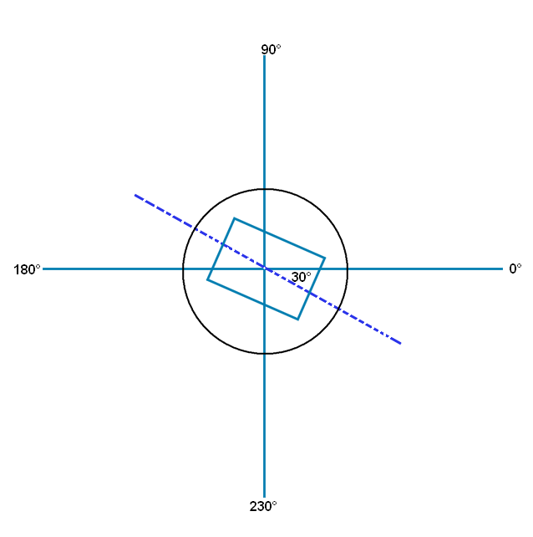
2D旋转
语法
参数a单位使用deg表示
参数a取正值时元素相对原来中心顺时针旋转
rotate(a);
演示示例14：rotate
Notes:
教学指导：

Slide 27
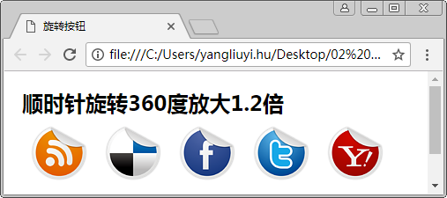
练习2：制作旋转按钮
需求说明
使用<h1>、无序列表、超链接<a>、<img>布局页面
使用浮动让列表项排在一行，再清除浮动
鼠标移入每个超链接上，图片旋转360度，放大1.2倍

Slide 28
共性问题集中讲解
常见问题及解决办法
代码规范问题
调试技巧
共性问题集中讲解

Slide 29
CSS3过渡2-1
transition呈现的是一种过渡，是一种动画转换的过程，如渐现、渐弱、动画快慢等
CSS3 transition的过渡功能更像是一种“黄油”，通过一些CSS的简单动作触发样式平滑过渡
Notes:
教学指导：

Slide 30
CSS3过渡2-2
浏览器兼容性
属性名 | IE | Firefox | Chrome | Opera | Safari
transition | 10+ | 4.0+ | 4.0+ | 10.5+ | 3.1+
过渡或动态模拟的CSS属性
完成过渡所需要的时间
语法
transition:[transition-property transition-duration transition-timing-function transition-delay ]
指定过渡函数
过渡开始出现的延迟时间
Notes:
Firefox 4.0～15.0、Chrome 4.0～20.0、Safari 3.1～6.0和Opera 10.5～12.0，在这些浏览器中使用transition属性时需要添加不同的前缀。
IE 10+、Firefox 16.0+、Chrome 26+、Safari 7.0+和Opera 12.1+，支持transition属性的标准语法，不需要添加浏览器的前缀。

Slide 31
过渡属性的使用3-1
过渡属性（ transition-property ）
定义转换动画的CSS属性名称
property：指定的CSS属性（width、height、background-color属性等）
all：指定所有元素支持transition-property属性的样式，一般为了方便都会使用all
过渡所需的时间（ transition-duration ）
定义转换动画的时间长度，即从设置旧属性到换新属性所花费的时间，单位为秒（s）
演示示例15：transition
Notes:
教员设置过渡中背景颜色，让学员观察到div的背景颜色的变化。

Slide 32
过渡属性的使用3-2
过渡动画函数（ transition-timing-function ）
指定浏览器的过渡速度，以及过渡期间的操作进展情况，通过给过渡添加一个函数来指定动画的快慢方式
值 | 说明
linear | 规定以相同速度开始至结束的过渡效果
ease | 规定慢速开始，然后变快，然后慢速结束的过渡效果（默认值）
ease-in | 规定以慢速开始的过渡效果
ease-out | 规定以慢速结束的过渡效果
ease-in-out | 规定以慢速开始和结束的过渡效果
演示示例15：transition
Notes:
教员演示大概2-3个动画函数的值，让学员理解第三个参数（动画函数）的作用及使用场景

Slide 33
过渡属性的使用3-3
过渡延迟时间（ transition-delay ）
指定一个动画开始执行的时间，当改变元素属性值后多长时间去执行过渡效果
正值：元素过渡效果不会立即触发，当过了设置的时间值后才会被触发
负值：元素过渡效果会从该时间点开始显示，之前的动作被截断
0：默认值，元素过渡效果立即执行
演示示例15：transition
Notes:
教员设置第四个参数，过渡延迟时间，让学员能明白过这个参数的作用及使用场景

Slide 34
过渡的触发机制
伪类触发
：hover ：active ：focus ：checked
媒体查询：通过@media属性判断设备的尺寸，方向等
JavaScript触发：用JavaScript脚本触发
Notes:
媒体查询和JavaScript的方法只需要大家了解即可。重点需要掌握伪类触发的方法，这种方法也是实际开发中用的比较多的一种

Slide 35

练习3：制作多彩照片墙
需求说明
给每张图片添加过渡效果，用伪类hover触发过渡
动画的总时长为0.6s，没有延迟，动画方式为ease-in-out

Slide 36
共性问题集中讲解
常见问题及解决办法
代码规范问题
调试技巧
共性问题集中讲解

Slide 37
CSS3动画
animation动画简介
animation实现动画主要由两个部分组成
通过类似Flash动画的关键帧来声明一个动画
在animation属性中调用关键帧声明的动画实现一个更为复杂的动画效果
浏览器支持
属性名 | IE | Firefox | Chrome | Opera | Safari
animation | 10+ | 5.0+ | 4.0+ | 12+ | 4.0+

Slide 38
CSS3动画的使用过程5-1
设置关键帧
语法
@keyframes animationname {
from {/*CSS样式写在这里*/}
percentage {/*CSS样式写在这里*/}
to {/*CSS样式写在这里*/}
}
@keyframes spread {
0% {width:0;}
33% {width:23px;}
66% {width:46px;}
100% {width:69px;}
}
演示示例16：animation
Notes:
在Firefox 5.0～21、Chrome 4.0+、Safari 4.0+、Opera 12.0～15.0浏览器中使用@keyframes属性时需要添加浏览器前缀。
IE 10+、Firefox 21+，支持@keyframes属性的标准语法，不需要添加前缀

Slide 39

CSS3动画的使用过程5-2
@keyframes的浏览器兼容性
写兼容的时候浏览器前缀是放在@keyframes中间
例如：@-webkit-keyframes、@-moz-keyframes
属性名 | IE | Firefox | Chrome | Opera | Safari
@keyframes | 10+ | 5.0+ | 4.0+ | 4.0+ | 12.0+
注意

Slide 40
CSS3动画的使用过程5-3
调用关键帧
由@keyframes创建的动画名称
过渡时间
过渡方式
语法
animation:animation-name animation–duration animation-timing-function
animation-delay animation-iteration-count animation-direction
animation-play-state animation-fill-mode;
动画的播放方向
延迟时间
动画的播放次数
动画开始之前和结束之后发生的 操作
动画的播放状态

Slide 41
CSS3动画的使用过程5-4
动画的播放次数（animation-iteration-count）
值通常为整数，默认值为1
特殊值infinite，表示动画无限次播放
动画的播放方向（animation-direction）
normal，动画每次都是循环向前播放
alternate，动画播放为偶数次则向前播放
动画的播放状态（animation-play-state）
running将暂停的动画重新播放
paused将正在播放的元素动画停下来

Slide 42
CSS3动画的使用过程5-5
动画发生的操作（animation-fill-mode）
forwards表示动画在结束后继续应用最后关键帧的位置
backwards表示会在向元素应用动画样式时迅速应用动画的初始帧
both表示元素动画同时具有forwards和backwards的效果
演示示例16：animation

Slide 43
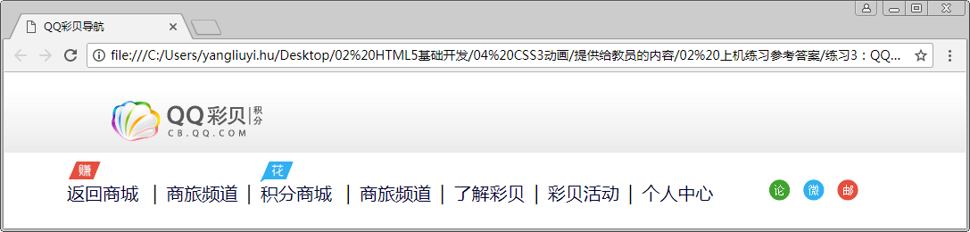
练习4：制作QQ彩贝导航
需求说明
使用定位属性把图片“赚”和“花”设置到相对应的位置上
使用animation属性给中间的“赚”和“花”图片设置动画，动画效果为鼠标移入“赚”图片的时候变为“赚积分”，并且是从左到右缓慢展开的效果
使用transition属性给右边的“论”图片设置动画，效果为鼠标移入旋转360°

Slide 44
共性问题集中讲解
常见问题及解决办法
代码规范问题
调试技巧
共性问题集中讲解

Slide 45
总结
如何利用border-radius实现圆形？
2D变形函数有哪些？
过渡的触发机制有哪几种方式？
如何设置与调用关键帧？

Slide 46
问题及作业
集中问题&课后作业

Slide 47


扫一扫 关注课工场
扫一扫 下载APP

